Slide 1







Chapter 1:
Auditing and Internal Control
ting, Hall, 4e
© 2016 Cengage Learning®. May not be scanned, copied or duplicated or posted to a publicly accessible website, in whole or in part, except for use as permitted in a license distributed with a certain product or service or otherwise on a password-protected website or school-approved learning management system for classroom use.

Slide 2
Learning Objectives
Know the difference between attest services and advisory services and be able to explain the relationship between the two.
Understand the structure of an audit and have a firm grasp of
the conceptual elements of the audit process.
Understand internal control categories presented in the COSO framework.
Be familiar with the key features of Section 302 an 404 of the Sarbanes-OxleyAct.
Understand the relationship between general controls,
application control, and financial data integrity.
© 2016 Cengage Learning®. May not be scanned, copied or duplicated or posted to a publicly accessible website, in whole or in part, except for use as permitted in a license distributed with a certain product or service or otherwise on a password-protected website or school-approved learning management system for classroom use.
Notes:
Biết sự khác biệt giữa dịch vụ chứng thực và dịch vụ tư vấn và có thể giải thích mối quan hệ giữa hai dịch vụ này.
Hiểu cấu trúc của một cuộc kiểm toán và nắm chắc
các yếu tố khái niệm của quá trình đánh giá.
Hiểu các hạng mục kiểm soát nội bộ được trình bày trong khuôn khổ COSO.
Làm quen với các tính năng chính của Phần 302 và 404 của Sarbanes-OxleyAct.
Hiểu mối quan hệ giữa các kiểm soát chung,
kiểm soát ứng dụng và tính toàn vẹn của dữ liệu tài chính.

Slide 3
Auditing
Information technology (IT) developments have had
tremendous impact on auditing.
Business organizations undergo different types of audits for different purposes.
Most common are external (financial) audits, internal audits and fraud audits.
© 2016 Cengage Learning®. May not be scanned, copied or duplicated or posted to a publicly accessible website, in whole or in part, except for use as permitted in a license distributed with a certain product or service or otherwise on a password-protected website or school-approved learning management system for classroom use.
Notes:
Kiểm toán
Sự phát triển của công nghệ thông tin (CNTT) đã có
ảnh hưởng to lớn đến hoạt động kiểm toán.
Các tổ chức kinh doanh trải qua các loại hình kiểm toán cho các mục đích khác nhau.
Phổ biến nhất là kiểm toán bên ngoài (tài chính), kiểm toán nội bộ và kiểm toán gian lận.

Slide 4
External (Financial) Audits
Independent attestation performed by an expert (i.e., CPA) who expresses an opinion regarding the fair presentation of financial statements.
Required by Securities and Exchange Commission for all public
companies.
Key concept is independence:
Similar to a trial by judge.
Auditor collects evidence and renders opinion.
Basis of public confidence in financial statements.
Strict rules must be followed.
Defined by SEC, FASB (Financial , AICPA and SOX.
© 2016 Cengage Learning®. May not be scanned, copied or duplicated or posted to a publicly accessible website, in whole or in part, except for use as permitted in a license
distributed with a certain product or service or otherwise on a password-protected website or school-approved learning management system for classroom use.
Notes:
Kiểm toán bên ngoài (Tài chính)
Chứng thực độc lập được thực hiện bởi một chuyên gia (tức là CPA), người đưa ra ý kiến về việc trình bày hợp lý các báo cáo tài chính.
Yêu cầu của Ủy ban Chứng khoán và Giao dịch đối với tất cả công chúng
các công ty.
Khái niệm chính là tính độc lập:
Tương tự như một phiên tòa xét xử bởi thẩm phán.
Kiểm toán viên thu thập bằng chứng và đưa ra ý kiến.
Cơ sở tạo niềm tin của công chúng đối với báo cáo tài chính.
Các quy tắc nghiêm ngặt phải được tuân thủ.
Được xác định bởi SEC, FASB (Financial, AICPA và SOX.
© 2016 Cengage Learning®. Không được quét, sao chép hoặc sao chép hoặc đăng lên một trang web có thể truy cập công cộng, toàn bộ hoặc một phần, ngoại trừ việc sử dụng như được cho phép trong giấy phép
được phân phối với một sản phẩm hoặc dịch vụ nhất định hoặc trên một trang web được bảo vệ bằng mật khẩu hoặc hệ thống quản lý học tập được trường chấp thuận để sử dụng trong lớp học.

Slide 5
FINANCIAL STATEMENTS
Statement of financial position
Statement of profit or loss (Statement of profit or loss and
other comprehensive income)
Statement of cash flows
Notes
Notes:
BÁO CÁO TÀI CHÍNH
Báo cáo tình hình tài chính
Báo cáo lãi hoặc lỗ (Báo cáo lãi hoặc lỗ và
thu nhập toàn diện khác)
Báo cáo lưu chuyển tiền mặt
Ghi chú

Slide 6
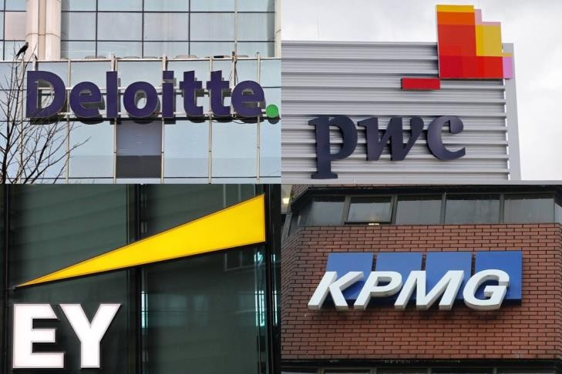
6

Slide 7
Attest Service vs. Advisory
Services
Requirements of attestation services:
Written assertions and practitioner’s written report.
Formal establishment of measurement criteria.
Limited to examination, review, and application of agreed-upon
procedures.
Advisory services are offered to improve client’s operational effectiveness and efficiency.
SOX greatly restricts the types of non-audit services auditors may render to audit clients.
o Unlawful to provide many accounting, financial, internal audit, management, human resource or legal services unrelated to the audit.
© 2016 Cengage Learning®. May not be scanned, copied or duplicated or posted to a publicly accessible website, in whole or in part, except for use as permitted in a license distributed with a certain product or service or otherwise on a password-protected website or school-approved learning management system for classroom use.
Notes:
Dịch vụ Chứng thực so với Tư vấn
Dịch vụ
Yêu cầu của dịch vụ chứng thực:
Xác nhận bằng văn bản và báo cáo bằng văn bản của người hành nghề.
Chính thức thiết lập các tiêu chí đo lường.
Giới hạn trong việc kiểm tra, xem xét và áp dụng các
các thủ tục.
Các dịch vụ tư vấn được cung cấp để cải thiện hiệu quả hoạt động và hiệu quả của khách hàng.
SOX hạn chế rất nhiều các loại dịch vụ phi kiểm toán mà kiểm toán viên có thể cung cấp cho khách hàng kiểm toán.
o Cung cấp nhiều dịch vụ kế toán, tài chính, kiểm toán nội bộ, quản lý, nhân sự hoặc dịch vụ pháp lý không liên quan đến kiểm toán là bất hợp pháp.

Slide 8
Internal Audits
Internal auditing is an independent appraisal function to examine and evaluate activities within, and as a service to, an organization.
Internal auditors perform a wide variety of activities including financial, operational, compliance and fraud audits.
Auditors may work for the organization or task may be
outsourced.
o Independence is self-imposed, but auditors represent the interests of the organization.
© 2016 Cengage Learning®. May not be scanned, copied or duplicated or posted to a publicly accessible website, in whole or in part, except for use as permitted in a license distributed with a certain product or service or otherwise on a password-protected website or school-approved learning management system for classroom use.
Notes:
Kiểm toán nội bộ
Kiểm toán nội bộ là một chức năng thẩm định độc lập để kiểm tra và đánh giá các hoạt động bên trong và như một công việc phục vụ cho một tổ chức.
Kiểm toán viên nội bộ thực hiện nhiều hoạt động khác nhau bao gồm kiểm toán tài chính, hoạt động, tuân thủ và kiểm tra gian lận.
Đánh giá viên có thể làm việc cho tổ chức hoặc nhiệm vụ có thể
thuê ngoài.
o Tính độc lập là tự đặt ra, nhưng kiểm toán viên đại diện cho lợi ích của tổ chức.

Slide 9
External vs. Internal Auditors
External auditors represent outsiders while internal auditors
represent organization’s interests.
Internal auditors often cooperate with and assist external auditors in some aspects of financial audits.
o Extent of cooperation depends upon the independence and competence of the internal audit staff.
External auditors can rely in part on evidence gathered by internal audit departments that are organizationally independent and report to the board of directors’ audit committee.
© 2016 Cengage Learning®. May not be scanned, copied or duplicated or posted to a publicly accessible website, in whole or in part, except for use as permitted in a license distributed with a certain product or service or otherwise on a password-protected website or school-approved learning management system for classroom use.
Notes:
Kiểm toán viên bên ngoài so với Kiểm toán viên nội bộ
Kiểm toán viên bên ngoài đại diện cho người bên ngoài trong khi kiểm toán viên nội bộ
đại diện cho lợi ích của tổ chức.
Kiểm toán viên nội bộ thường hợp tác và hỗ trợ kiểm toán viên bên ngoài trong một số khía cạnh của kiểm toán tài chính.
o Mức độ hợp tác phụ thuộc vào tính độc lập và năng lực của nhân viên kiểm toán nội bộ.
Kiểm toán viên bên ngoài có thể dựa một phần vào bằng chứng được thu thập bởi các bộ phận kiểm toán nội bộ độc lập về tổ chức và báo cáo cho ủy ban kiểm toán của ban giám đốc.

Slide 10
Fraud Audits
Recent increase in popularity as a corporate
governance tool.
Objective to investigate anomalies and gather evidence of fraud that may lead to criminal convictions.
May be initiated by management who suspect employee fraud or the board of directors who suspect executive fraud.
© 2016 Cengage Learning®. May not be scanned, copied or duplicated or posted to a publicly accessible website, in whole or in part, except for use as permitted in a license distributed with a certain product or service or otherwise on a password-protected website or school-approved learning management system for classroom use.
Notes:
Kiểm tra gian lận
Sự gia tăng gần đây với tư cách là một công ty
công cụ quản trị.
Mục tiêu để điều tra sự bất thường và thu thập bằng chứng gian lận có thể dẫn đến kết án hình sự.
Có thể được khởi xướng bởi ban quản lý nghi ngờ nhân viên gian lận hoặc ban giám đốc nghi ngờ điều hành gian lận.

Slide 11
Role of Audit Committee
Subcommittee of the board of directors
Usually three members who are outsiders.
SOX (Sarbanes – Oxley Act) requires at least one member must be a “financial expert”.
Serves as independent “check and balance” for the internal
audit function.
SOX mandates that external auditors report to the audit committee:
Committee hires and fires auditors and resolve disputes.
© 2016 Cengage Learning®. May not be scanned, copied or duplicated or posted to a publicly accessible website, in whole or in part, except for use as permitted in a license distributed with a certain product or service or otherwise on a password-protected website or school-approved learning management system for classroom use.
Notes:
Vai trò của Ủy ban Kiểm toan: giam sat hoat dong ban giam doc
Tiểu ban hội đồng quản trị
Thường là ba thành viên là người ngoài cuộc.
SOX (Đạo luật Sarbanes - Oxley) yêu cầu ít nhất một thành viên phải là “chuyên gia tài chính”.
Đóng vai trò là "kiểm tra và cân bằng" độc lập cho nội bộ
chức năng kiểm toán.
SOX yêu cầu kiểm toán viên bên ngoài báo cáo cho ủy ban kiểm toán:
Ủy ban thuê và sa thải các kiểm toán viên và giải quyết các tranh chấp.

Slide 12
Auditing Standards
Three classes of auditing standards: general qualification, field work, and reporting.
Specific guidance provided by AICPA Statements on Auditing Standards (SASs) as authoritative interpretations of GAAS or ISA
Conducing an audit is a systematic and logical process that applies to all forms of information systems.
© 2016 Cengage Learning®. May not be scanned, copied or duplicated or posted to a publicly accessible website, in whole or in part, except for use as permitted in a license distributed with a certain product or service or otherwise on a password-protected website or school-approved learning management system for classroom use.
Notes:
Chuẩn mực kiểm toán
Ba loại tiêu chuẩn kiểm toán: trình độ chuyên môn chung, công việc thực địa và báo cáo.
Hướng dẫn cụ thể được cung cấp bởi Tuyên bố của AICPA về các Chuẩn mực Kiểm toán (SAS) như là cách diễn giải có thẩm quyền về GAAS hoặc ISA
Thực hiện đánh giá là một quá trình có hệ thống và logic áp dụng cho tất cả các dạng hệ thống thông tin.

Slide 13

Generally Accepted Auditing Standards
General Standards Standards of Field Work Reporting Standards
1. The auditor must have adequate technical training and proficiency. | 1. Audit work must be adequately planned. | 1. The auditor must state in the report whether financial statements were prepared in accordance with generally accepted accounting principles.
2. The auditor must have independence of mental attitude. | 2. The auditor must gain a sufficient understanding of the internal control structure. | 2. The report must identify those circumstances in which generally accepted accounting principles were not applied.
3. The auditor must exercise due professional care in the performance of the audit and the preparation of the report. | 3. The auditor must obtain sufficient, competent evidence. | 3. The report must identify any items that do not have adequate informative disclosures.
 |  | 4. The report shall contain an expression of the auditor’s opinion on the financial statements as a whole.
Notes:
Các chuẩn mực kiểm toán được chấp nhận chung
Tiêu chuẩn chung /Tiêu chuẩn của /Tiêu chuẩn báo cáo công việc hiện trường
1. Đánh giá viên phải được đào tạo đầy đủ và thành thạo về kỹ thuật.
2. Đánh giá viên phải có thái độ độc lập về tinh thần.
3. Kiểm toán viên phải thực hiện sự cẩn trọng về mặt chuyên môn trong việc thực hiện c
1. Công việc kiểm toán phải được lập kế hoạch đầy đủ.
2. Kiểm toán viên phải hiểu biết đầy đủ về cấu trúc kiểm soát nội bộ.
3. Kiểm toán viên phải thu thập bằng chứng đầy đủ, có thẩm quyền.uộc đánh giá và việc lập báo cáo.
1. Kiểm toán viên phải nêu rõ trong báo cáo liệu báo cáo tài chính có được lập theo các nguyên tắc kế toán được chấp nhận chung hay không.
2. Báo cáo phải xác định những trường hợp không áp dụng các nguyên tắc kế toán được chấp nhận chung.
3. Báo cáo phải xác định bất kỳ mục nào không có đầy đủ thông tin công bố.
4. Báo cáo phải trình bày ý kiến của kiểm toán viên về tổng thể báo cáo tài chính.

Slide 14
Auditing Standards
Management assertions and audit objectives:
Existence or Occurrence; Completeness; Rights and Obligations; Valuation or Allocation; Presentation and Disclosure.
Auditors develop audit objectives and design audit procedures based
on these assertions.
Auditors seek evidential matter that corroborates assertions.
Auditor must determine whether internal control weaknesses and
misstatements are material.
Auditors must communicate the results of their tests, including an
audit opinion.
© 2016 Cengage Learning®. May not be scanned, copied or duplicated or posted to a publicly accessible website, in whole or in part, except for use as permitted in a license distributed with a certain product or service or otherwise on a password-protected website or school-approved learning management system for classroom use.
Notes:
Chuẩn mực kiểm toán
Xác nhận của Ban Giám đốc và mục tiêu kiểm toán:
Sự tồn tại hoặc Sự xuất hiện; Tính đầy đủ; Quyền và nghĩa vụ; Định giá hoặc Phân bổ; Trình bày và Tiết lộ.
Đánh giá viên phát triển các mục tiêu đánh giá và thiết kế các thủ tục đánh giá dựa trên
về những khẳng định này.
Kiểm toán viên tìm kiếm tài liệu chứng minh để chứng thực cho các khẳng định.
Kiểm toán viên phải xác định xem liệu các điểm yếu của kiểm soát nội bộ và
sai sót là trọng yếu.
Đánh giá viên phải thông báo kết quả của các thử nghiệm của họ, bao gồm
ý kiến ​​kiểm toán.

Slide 15

Audit Objectives and Audit Procedures Based on Management Assertions
Management Assertions | Audit Objectives |  |  | Audit Procedure
Existence or occurrence | Inventories listed on the statement of financial position exist. |  | Observe inventory. | the counting of | physical
Completeness | Accounts payable include obligations to vendors for period. | all the | Compare receiving reports, supplier invoices, purchase orders, and journal entries for the period and the beginning of the next period.
Rights and obligations | Plant and equipment listed in the statement of financial position are owned by the entity. |  | Review purchase agreements, insurance policies, and related documents.
Valuation or allocation | Accounts receivable are stated at net realizable value. |  | Review entity’s aging of accounts and evaluate the adequacy of the allowance for uncorrectable accounts.
Presentation and disclosure | Contingencies not reported in financial accounts are properly disclosed in footnotes. |  | Obtain information from entity lawyers about the status of litigation and estimates of potential loss.

Slide 16
Audit Risk
Probability that auditor will render unqualified (clean) opinion on
financial statements that are, in fact, materially misstated.
Inherent risk (IR) is associated with unique characteristics of client’s business or industry.
Control risk (CR) is the likelihood the control structure is flawed because controls are either absent or inadequate to prevent or detect errors.
Detection risk (DR) is the risk auditors are willing to take that errors not detected or prevented by the control structure will not be detected by the auditor.
© 2016 Cengage Learning®. May not be scanned, copied or duplicated or posted to a publicly accessible website, in whole or in part, except for use as permitted in a license distributed with a certain product or service or otherwise on a password-protected website or school-approved learning management system for classroom use.
Notes:
Khả năng kiểm toán viên đưa ra ý kiến không đủ tiêu chuẩn (trong sạch) về
thực tế là báo cáo tài chính có sai sót trọng yếu.
Rủi ro cố hữu (IR) được liên kết với các đặc điểm riêng của ngành kinh doanh hoặc ngành của khách hàng.
Rủi ro kiểm soát (CR) là khả năng cấu trúc kiểm soát có sai sót do các kiểm soát không có hoặc không đủ khả năng để ngăn chặn hoặc phát hiện sai sót.
Rủi ro phát hiện (DR) là rủi ro mà kiểm toán viên sẵn sàng chấp nhận rằng các sai sót không được cơ cấu kiểm soát phát hiện hoặc ngăn chặn sẽ không bị kiểm toán viên phát hiện. AR = IR * CR * CR
TĂNG THỦ TỤC KIỂM TOÁN (GIẢM AR ⬄ GIẢM CR)
Kiểm toan viên không phát hiện ra các sai sót trọng yếu .
Sai sot trong yeu: sai sót ảnh hưởng đến người sử dụng báo cáo / các thong tin sai sót thiếu ảnh hưởng đến người sử dụng báo cáo
Rủi ro tiềm tàng: liên quan đến
4 loại ý kiến kiểm toan viên đưa lên kiểm toán:
Ý kiến chấp nhận toan phần : các khoản mục trong BCTC k sai soát trọng yếu
Ý kiến chấp nhận từng phần : 1 mục bị sai k ảnh hưởng đến BCTC các mục khác k sai =>
Ý kiến từ chối : Các mục bị sai sót trọng yếu Không có đủ số liệu, k thu thập được bằng chứng để cm BCTC trung thưc và hợp lí
Ý kiến trái ngược :

Slide 17
Audit Risk
Audit risk components in a model used to determine the scope, nature and timing of substantive tests:
Audit risk model:.
The stronger the internalAR = IR x CR x DR
If acceptable audit risk is 5%, the planned detection risk will depend upon the control structure control structure, the lower the control risk and the less substantive testing the auditor must do.
Substantive tests are labor intensive and time consuming, which drives up audit costs and cause disruption.
Management’s best interests are served by a strong internal control structure.
© 2016 Cengage Learning®. May not be scanned, copied or duplicated or posted to a publicly accessible website, in whole or in part, except for use as permitted in a license distributed with a certain product or service or otherwise on a password-protected website or school-approved learning management system for classroom use.
Notes:
Kiểm toán các thành phần rủi ro trong một mô hình được sử dụng để xác định phạm vi, bản chất và thời gian của các thử nghiệm cơ bản:
Mô hình rủi ro kiểm toán:.
InternalAR = IR x CR x DR càng mạnh
Nếu rủi ro kiểm toán chấp nhận được là 5% thì rủi ro phát hiện theo kế hoạch sẽ phụ thuộc vào cấu trúc kiểm soát của cơ cấu kiểm soát, rủi ro kiểm soát càng thấp và kiểm toán viên càng phải thực hiện ít thử nghiệm cơ bản hơn.
Các thử nghiệm cơ bản tốn nhiều công sức và thời gian, điều này làm tăng chi phí kiểm toán và gây ra gián đoạn.
Lợi ích tốt nhất của Ban Giám đốc được phục vụ bởi một cơ cấu kiểm soát nội bộ mạnh mẽ.

Slide 18
AUDIT RISK
Both inherent risk and control risk increase the level of audit procedures required in order to reduce the detection risk to an acceptable level. Because audit risk is comprised of all three elements, if both control risk and inherent risk are high, detection risk will need to be minimized through increased audit procedures. If inherent risk and control risk are both low, the level of audit procedures required will be lower.
Acceptable Audit Risk | Inherent Risk | Control Risk | Planned Detection Risk | Audit Procedures / Evidence Required
High | Low | Low | High | Low
Medium | Medium | Medium | Medium | Medium
Low | Low | Low | Medium | Medium
Low | High | High | Low | High

Slide 19
IT AUDIT
IT auditing can be defined as the formal, independent, and objective examination of an organization’s IT infrastructure to determine whether the activities (e.g., procedures, controls, etc.) involved in gathering, processing, storing, distributing, and using information comply with guidelines, safeguard assets, maintain data integrity, and operate effectively and efficiently to achieve the organization’s objectives.
IT auditing
evaluate the adequacy of application systems to meet processing needs
evaluate the adequacy of internal controls
ensure that assets controlled by those systems are
adequately safeguard
Notes:
Đánh giá CNTT có thể được định nghĩa là quá trình kiểm tra chính thức, độc lập và khách quan đối với cơ sở hạ tầng CNTT của tổ chức để xác định xem các hoạt động (ví dụ: thủ tục, kiểm soát, v.v.) liên quan đến việc thu thập, xử lý, lưu trữ, phân phối và sử dụng thông tin có tuân thủ các nguyên tắc không , bảo vệ tài sản, duy trì tính toàn vẹn của dữ liệu và hoạt động hiệu quả và hiệu quả để đạt được các mục tiêu của tổ chức.
Kiểm toán CNTT
đánh giá tính đầy đủ của các hệ thống ứng dụng để đáp ứng nhu cầu xử lý
đánh giá tính đầy đủ của các kiểm soát nội bộ
đảm bảo rằng các tài sản được kiểm soát bởi các hệ thống đó
bảo vệ đầy đủ

Slide 20
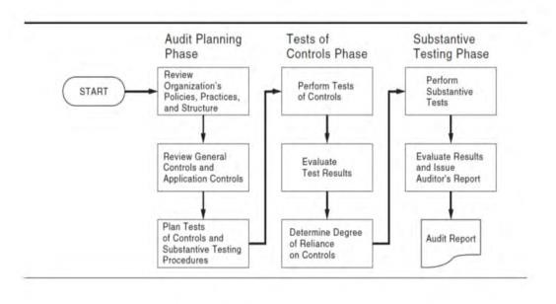
The IT Audit
© 2016 Cengage Learning®. May not be scanned, copied or duplicated or posted to a publicly accessible website, in whole or in part, except for use as permitted in a license distributed with a certain product or service or otherwise on a password-protected website or school-approved learning management system for classroom use.

Slide 21
The IT Audit
First step is audit planning which includes the analysis of audit risk.
Techniques for gathering evidence include questionnaires, management interviews, reviewing i documentation and observing activities.
Objective of tests of controls is to determine if adequate controls
are in place and functioning.
Third phase focuses on financial data and a detailed investigation of specific account balances and transactions through substantive tests.
Files may be extracted using Computer-Assisted-Audit Tools and
Techniques (CAATTs) software.
© 2016 Cengage Learning®. May not be scanned, copied or duplicated or posted to a publicly accessible website, in whole or in part, except for use as permitted in a license distributed with a certain product or service or otherwise on a password-protected website or school-approved learning management system for classroom use.
Notes:
Bước đầu tiên là lập kế hoạch kiểm toán bao gồm việc phân tích rủi ro kiểm toán.
Các kỹ thuật thu thập bằng chứng bao gồm bảng câu hỏi, phỏng vấn ban giám đốc, xem xét tài liệu hệ thống và quan sát các hoạt động.
Mục tiêu của thử nghiệm các kiểm soát là xác định xem các kiểm soát thích hợp
đang ở đúng vị trí và hoạt động.
Giai đoạn thứ ba tập trung vào dữ liệu tài chính và điều tra chi tiết về số dư tài khoản và giao dịch cụ thể thông qua các thử nghiệm thực chất.
Các tệp có thể được trích xuất bằng Công cụ Kiểm tra Hỗ trợ Máy tính và
Phần mềm kỹ thuật (CAATTs).

Slide 22
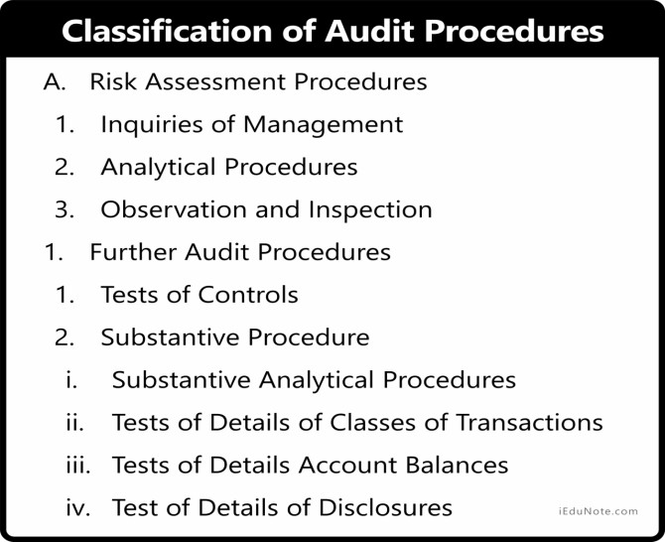

Slide 23
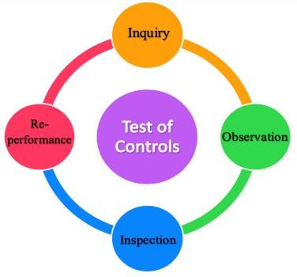
TEST OF CONTROL

Slide 24
TEST OF CONTROL
Tests of control can be grouped into:
Enquiry and confirmation. For example, ask the credit controller about the way in which customers are encouraged to pay and ask how these customers are identified and how often they are followed up. This is a relatively weak source of evidence because the credit controller might exaggerate his or her efforts.
Inspection. For example, the credit references or notes made by the credit controller of conversations.
Recalculation and re-performance. For example,
ensuring that the aged receivables analysis seems to be
accurate.

Slide 25
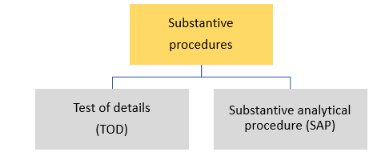
SUBSTANTIVE PROCEDURES

Slide 26
SUBSTANTIVE PROCEDURES
Analytical (compare the item with other things, such as
prior year, industry average)
Enquiry and conformation (ask directors, or better a 3rd Party, to confirm information in writing)
Inspection (look at a document, or asset, or the
ledgers/books of prime entry)
Observation (of an asset in use)
RecalcUlation (e.g. of depreciation)

Slide 27
TEST OF DETAIL
Tests of detail would include:
Writing to customers asking them to confirm the amount owed (existence and ownership).
Tracing, by inspection, some sales invoices to the Dr side of
customers’ accounts (existence and ownership).
Observation/inspection of amounts received after year end. This gives evidence about valuation because if a payment is received subsequently the debt was obviously not bad.
Recalculation of bad debt provisions.

Slide 28
Internal Control
Management required by law to establish and maintain adequate system of internal controls.
Brief history of internal control legislation:
SEC Acts of 1933 and 1934.
Copyright Law of 1976.
Foreign Corrupt Practices (FCPA) of 1977 requires companies registered with the SEC to:
Keep records that fairly and reasonably reflect firm’s transactions and financial position.
Maintain a system of internal control that provides reasonable assurance
that organization objectives are met.
Committee of Sponsoring Organizations - 1992
© 2016 Cengage Learning®. May not be scanned, copied or duplicated or posted to a publicly accessible website, in whole or in part, except for use as permitted in a license distributed with a certain product or service or otherwise on a password-protected website or school-approved learning management system for classroom use.

Slide 29
Internal Control
Sarbanes-Oxley Act of 2002 (SOX) requires management of public companies to implement adequate internal control system over their financial reporting process. Under Section 302:
Managers must certify organization’s internal controls quarterly and annually.
External auditors must perform certain procedures quarterly to identify any material control modifications that may impact financial reporting.
Section 404 requires management of public companies to access
the effectiveness of their internal controls in an annual report.
© 2016 Cengage Learning®. May not be scanned, copied or duplicated or posted to a publicly accessible website, in whole or in part, except for use as permitted in a license distributed with a certain product or service or otherwise on a password-protected website or school-approved learning management system for classroom use.

Slide 30
Internal Control System
Internal control system comprises policies, practices, and procedures to achieve four broad objectives:
Safeguard assets of the firm.
Ensure accuracy and reliability of accounting records and information.
Promote efficiency in the firm’s operations.
Measure compliance with management’s prescribed policies and
procedures.
© 2016 Cengage Learning®. May not be scanned, copied or duplicated or posted to a publicly accessible website, in whole or in part, except for use as permitted in a license distributed with a certain product or service or otherwise on a password-protected website or school-approved learning management system for classroom use.
Notes:
Hệ thống kiểm soát nội bộ bao gồm các chính sách, thông lệ và thủ tục để đạt được bốn mục tiêu chính:
Bảo vệ tài sản của công ty.
Đảm bảo tính chính xác và độ tin cậy của các ghi chép và thông tin kế toán.
Thúc đẩy hiệu quả trong hoạt động của công ty.
Đo lường sự tuân thủ với các chính sách được quy định của ban quản lý và
các thủ tục.
Bảo vệ TS c.ty
Đảm bảo các TT về DL kế toán được ghi nhận 1 cách chinh xác và đáng tin cậy
Đảm bảo hoạt động của c.ty được hiệu quả
Tuân thủ các quy định quy trinh của c.ty

Slide 31
Modifying Principles
Management responsibility made law by SOX.
Objectives should be achieved regardless of the data
processing method used.
Every system has limitations on its effectiveness including: possibility of error, circumvention, management override and changing conditions.
System should provide reasonable assurance that broad
objectives are met.
Cost to achieve improved control should not outweigh benefits.
Cost of correcting material weaknesses is offset by benefits.
© 2016 Cengage Learning®. May not be scanned, copied or duplicated or posted to a publicly accessible website, in whole or in part, except for use as permitted in a license distributed with a certain product or service or otherwise on a password-protected website or school-approved learning management system for classroom use.

Slide 32
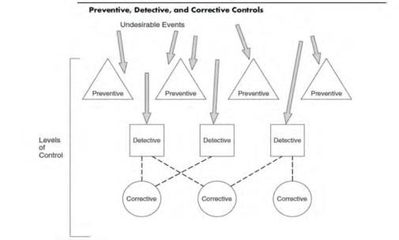
The PDC Model
© 2016 Cengage Learning®. May not be scanned, copied or duplicated or posted to a publicly accessible website, in whole or in part, except for use as permitted in a license distributed with a certain product or service or otherwise on a password-protected website or school-approved learning management system for classroom use.

Slide 33
The PDC Model
Preventive controls are passive techniques designed to
reduce frequency of undesirable events occurring.
o More cost effective than detecting and correcting problems after they occur.
Detective controls are devices, techniques and procedures to identify and expose undesirable events that eluded the preventive controls.
Corrective controls fix the identified problem.
© 2016 Cengage Learning®. May not be scanned, copied or duplicated or posted to a publicly accessible website, in whole or in part, except for use as permitted in a license distributed with a certain product or service or otherwise on a password-protected website or school-approved learning management system for classroom use.
Notes:
Kiểm soát phòng ngừa là các kỹ thuật thụ động được thiết kế để giảm tần suất xảy ra các sự kiện không mong muốn.
o Tiết kiệm chi phí hơn so với việc phát hiện và sửa chữa các vấn đề sau khi chúng xảy ra.
Kiểm soát do thám là các thiết bị, kỹ thuật và thủ tục để xác định và phơi bày các sự kiện không mong muốn đã loại bỏ các kiểm soát phòng ngừa.
Kiểm soát sửa chữa khắc phục sự cố đã xác định.

Slide 34
COSO Internal Control Framework
The control environment is the foundation for the other four control components and includes:
o Management integrity and ethical values, organizational structure, board of director participation and management’s philosophy and operating style.
A risk assessment must be performed to identify, analyze and manage financial reporting risks.
An effective accounting information system will:
Identify and record all valid financial transactions, provide timely
information and adequately measure and record transactions.
© 2016 Cengage Learning®. May not be scanned, copied or duplicated or posted to a publicly accessible website, in whole or in part, except for use as permitted in a license distributed with a certain product or service or otherwise on a password-protected website or school-approved learning management system for classroom use.
Notes:
5 bộ phận kiểm soát hệ thống KS nội bộ
Môi trường kiểm soát là nền tảng cho bốn thành phần kiểm soát khác và bao gồm:
o Sự liêm chính trong quản lý và các giá trị đạo đức, cơ cấu tổ chức, sự tham gia của ban giám đốc và triết lý và phong cách điều hành của ban quản lý.
Đánh giá rủi ro phải được thực hiện để xác định, phân tích và quản lý rủi ro trong báo cáo tài chính.
Một hệ thống thông tin kế toán hiệu quả sẽ:
Xác định và ghi lại tất cả các giao dịch tài chính hợp lệ, cung cấp kịp thời
thông tin và đo lường và ghi lại đầy đủ các giao dịch.

Slide 35
COSO Internal Control Framework
Monitoring is the process by which the quality of internal
control design and operation can be assessed.
Control activities are policies and procedures to ensure actions to deal with identified risk.
Physical controls relate primarily to human activities employed in
accounting systems.
Information technology controls.
© 2016 Cengage Learning®. May not be scanned, copied or duplicated or posted to a publicly accessible website, in whole or in part, except for use as permitted in a license distributed with a certain product or service or otherwise on a password-protected website or school-approved learning management system for classroom use.
Notes:
Giám sát là quá trình chất lượng nội bộ
thiết kế điều khiển và hoạt động có thể được đánh giá.
Hoạt động kiểm soát là các chính sách và thủ tục để đảm bảo các hành động đối phó với rủi ro đã được xác định.
Kiểm soát vật lý chủ yếu liên quan đến các hoạt động của con người được sử dụng trong
hệ thống kế toán.
Kiểm soát công nghệ thông tin.

Slide 36
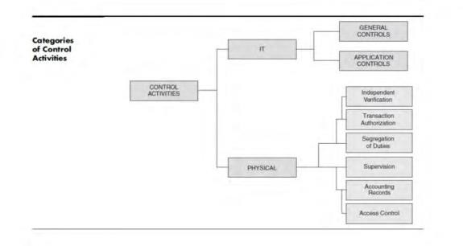
COSO Internal Control Framework
© 2016 Cengage Learning®. May not be scanned, copied or duplicated or posted to a publicly accessible website, in whole or in part, except for use as permitted in a license distributed with a certain product or service or otherwise on a password-protected website or school-approved learning management system for classroom use.

Slide 37
Physical Controls
Transaction authorization is to ensure all processed transactions are valid.
May be general (sales only to authorized customer) or specific (extending the credit limit of a customer).
Segregation of duties is designed to:
Separate transaction authorization from processing.
Separate asset custody from recordkeeping.
Ensure a successful fraud requires collusion between individuals with incompatible responsibilities.
Supervision is a compensating control for small organizations that cannot achieve adequate segregation of duties.
© 2016 Cengage Learning®. May not be scanned, copied or duplicated or posted to a publicly accessible website, in whole or in part, except for use as permitted in a license distributed with a certain product or service or otherwise on a password-protected website or school-approved learning management system for classroom use.
Notes:
Ủy quyền giao dịch là để đảm bảo tất cả các giao dịch được xử lý là hợp lệ.
Có thể chung chung (chỉ bán hàng cho khách hàng được ủy quyền) hoặc cụ thể (mở rộng hạn mức tín dụng của khách hàng).
Sự phân biệt các nhiệm vụ được thiết kế để:
Phân quyền giao dịch riêng biệt khỏi quá trình xử lý.
Tách biệt việc quản lý tài sản khỏi việc lưu giữ hồ sơ.
Đảm bảo một gian lận thành công đòi hỏi sự thông đồng giữa các cá nhân có trách nhiệm không tương thích.
Giám sát là một biện pháp kiểm soát bù đắp cho các tổ chức nhỏ không thể đạt được sự phân biệt rõ ràng giữa các nhiệm vụ.
© 2016 Cengage Learning®. Không được quét, sao chép hoặc nhân bản hoặc đăng lên một trang web có thể truy cập công cộng, toàn bộ hoặc một phần, ngoại trừ việc sử dụng như được cho phép trong giấy phép được phân phối với một sản phẩm hoặc dịch vụ nhất định hoặc trên một trang web được bảo vệ bằng mật khẩu hoặc chương trình học được trường chấp thuận hệ thống quản lý sử dụng phòng học.

Slide 38
Physical Controls
Accounting records are source documents, journals and ledgers that provide an audit trail.
Information needed for day to day operations and essential in the financial audit process.
Access controls ensure only authorized personnel have assess to firm’s assets.
Verification procedures are independent checks to identify errors
and misrepresentations in the accounting system.
Management can assess the performance of individuals, the integrity of the transaction processing system, and data correctness.
© 2016 Cengage Learning®. May not be scanned, copied or duplicated or posted to a publicly accessible website, in whole or in part, except for use as permitted in a license distributed with a certain product or service or otherwise on a password-protected website or school-approved learning management system for classroom use.

Slide 39
IT Controls
Application controls ensure validity, completeness, and accuracy of financial transactions.
o Includes check digits, batch balancing and payroll limits.
General controls apply to all systems and include:
o IT governance, IT infrastructure, security and access to operating systems and databases, application acquisition and development and program change procedures.
o General controls needed to support functioning of application controls. Both needed to ensure accurate financial reporting.
© 2016 Cengage Learning®. May not be scanned, copied or duplicated or posted to a publicly accessible website, in whole or in part, except for use as permitted in a license distributed with a certain product or service or otherwise on a password-protected website or school-approved learning management system for classroom use.
Notes:
Kiểm soát ứng dụng đảm bảo tính hợp lệ, đầy đủ và chính xác của các giao dịch tài chính.
o Bao gồm các chữ số séc, số dư hàng loạt và giới hạn trả lương.
Các biện pháp kiểm soát chung áp dụng cho tất cả các hệ thống và bao gồm:
o Quản trị CNTT, cơ sở hạ tầng CNTT, bảo mật và truy cập vào hệ điều hành và cơ sở dữ liệu, thu nhận và phát triển ứng dụng và các thủ tục thay đổi chương trình.
o Các điều khiển chung cần thiết để hỗ trợ hoạt động của các điều khiển ứng dụng. Cả hai đều cần thiết để đảm bảo báo cáo tài chính chính xác.

Slide 40
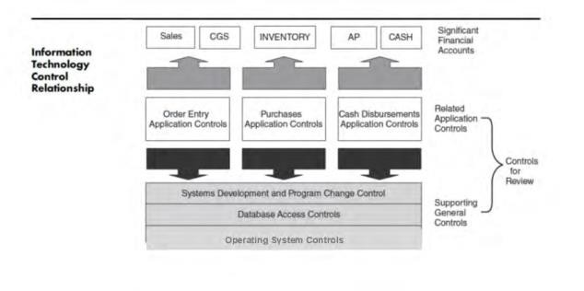
IT Controls
© 2016 Cengage Learning®. May not be scanned, copied or duplicated or posted to a publicly accessible website, in whole or in part, except for use as permitted in a license distributed with a certain product or service or otherwise on a password-protected website or school-approved learning management system for classroom use.

Slide 41
Audit Implications of SOX
Expanded role of auditors:
Must attest to quality of client organization’s internal controls
with a separate audit opinion.
Possible to render a qualified opinion on controls and an unqualified opinion on financial statements.
PCAOB Standard No. 5 requires auditors to understand:
Transaction flows including controls pertaining to how
transactions are initiated, authorized, recorded, and reported.
Auditors responsible for detecting fraudulent activity.
© 2016 Cengage Learning®. May not be scanned, copied or duplicated or posted to a publicly accessible website, in whole or in part, except for use as permitted in a license distributed with a certain product or service or otherwise on a password-protected website or school-approved learning management system for classroom use.
Notes:
Mở rộng vai trò của kiểm toán viên:
Phải chứng thực chất lượng kiểm soát nội bộ của tổ chức khách hàng
với một ý kiến kiểm toán riêng biệt.
Có thể đưa ra ý kiến đủ điều kiện về các kiểm soát và ý kiến không đủ điều kiện về báo cáo tài chính.
Tiêu chuẩn số 5 của PCAOB yêu cầu kiểm toán viên phải hiểu:
Luồng giao dịch bao gồm các kiểm soát liên quan đến cách thức
giao dịch được bắt đầu, ủy quyền, ghi lại và báo cáo.
Kiểm toán viên chịu trách nhiệm phát hiện hoạt động gian lận.

